Slide 1


Slide 2
1
게임 소개
수많은 알파벳 사이에 숨겨진 단어를 찾는 게임
게임판을 돌려서 나온 단어를 모든 플레이어가 동시에 찾는 게임
많은 단어를 찾은 플레이어가 승리

Slide 3
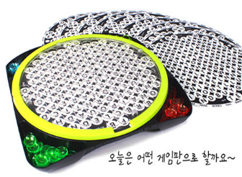
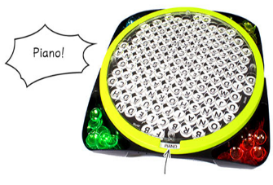
2
게임 방법
원하는 테마의 카드를 골라 게임판 사이에 끼워 조립하고, 단어가 표시되는 부분에 검은 칸이 오도록 돌려 놓습니다.
시계 방향으로 보드를 돌려서 첫 번째 단어가 나오면 큰 소리로 단어를 외치고 가로, 세로, 대각선으로 이어진 단어를 찾습니다.

Slide 4
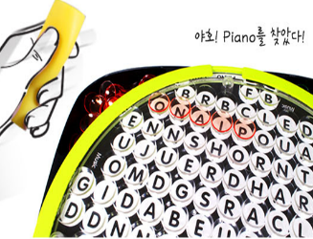
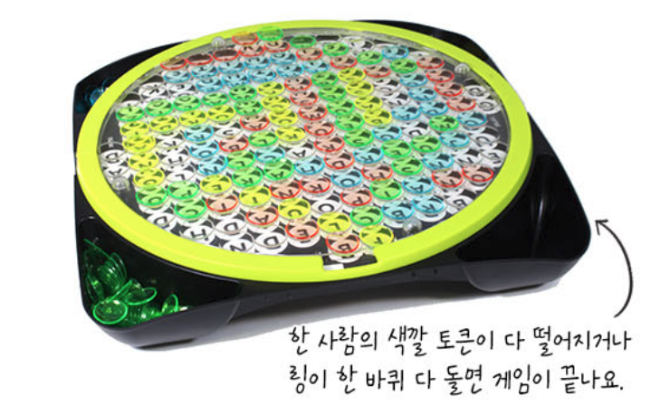
2
게임 방법
단어를 찾은 사람은 재빨리 토템을 잡은 뒤, 토큰으로 단어를 표시합니다. 그 뒤, 보드를 돌려 새 단어로 게임을 진행합니다.
만약, 이미 나온 단어를 가로지르는 새 단어를 찾았다면, 이전에 놓인 토큰은 치우고 새로 토큰을 놓습니다.
한 사람의 색깔 토큰이 다 떨어지거나 링이 한 바퀴를 다 돌면 게임이 끝납니다. 토큰을 가장 많이 올려 놓은 사람이 승리합니다.

